Slide 1



Slide 2
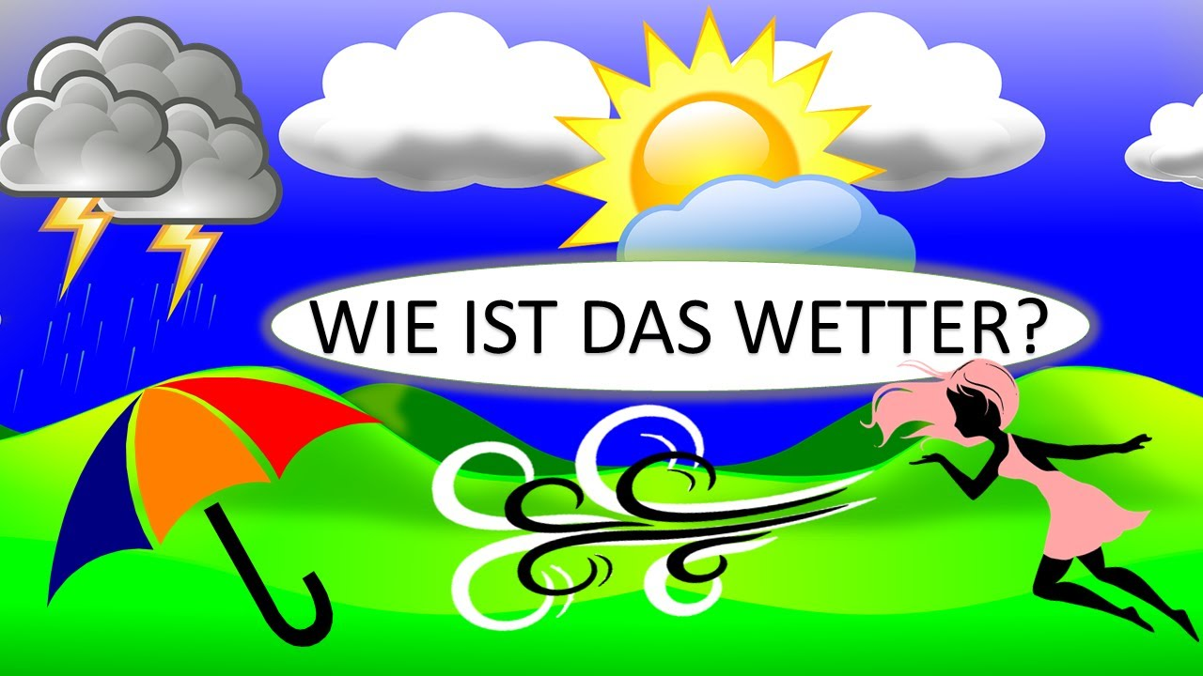

Slide 3
Introductie Wikiwijs
1
2

Slide 4
Introductie nieuw periodedoel
Das Wetterbericht
Doel:
Aan het einde van dit periodedoel kun je een weerbericht in het Duits ontwerpen en presenteren. Je maakt hierbij gebruik van de woorden en opdrachten die je tijdens de verschillende lessen leert en aangeboden krijgt.

Slide 5
Warum?
Omdat het handig is als je in Duitsland, Oostenrijk of Zwitserland op wintersport of vakantie bent en je wilt weten hoe het weer wordt.
Je kunt je hierop kleden (sjaal, jas, zwemkleding, paraplu etc.)
Je kunt je activiteiten hierop aanpassen (boottocht, stadswandeling, skiën, zwemmen etc.)

Slide 6
Hoe zien de lessen eruit?
Eerste les Introductie nieuw periodedoel Das Wetterbericht + introductie wikiwijs
Bekijken Duits weerbericht
Aan het einde van deze les weet je wat je moet doen om dit periodedoel voldoende af te ronden.
Aan het einde van deze les weet je hoe je moet werken met wikiwijs.
Aan het einde van deze les heb je kennis gemaakt met het Duitse weerbericht.

Slide 7
Bij de tweede les gaan jullie zelf aan de slag met de opdrachten en informatie in Wikiwijs
Aan het einde van de les heb je geoefend met de verschillende Duitse begrippen rondom het weer.

Slide 8
Bij de derde les maak je de quizopgaven en afhankelijk van de uitslag de bijpassende opdracht maken.
Aan het einde van de les ken je de verschillende Duitse begrippen/zinnen rondom het weer.

Slide 9
Bij de vierde les gaan jullie actief aan de slag met het ontwerpen van je eigen weerbericht in het Duits
Aan het einde van de les heb je geoefend/ gebrainstormd met het ontwerpen van een eigen weerbericht in het Duits.

Slide 10
De overige lessen zijn bedoeld voor het ontwerpen van je weerbericht

Slide 11
Aufgabe Wetterbericht
Wer → du (oder zusammen)
Was → du entwirfst ein Wetterbericht und presentierst es
Wann → Freitag 27 März (deadline) Ihr arbeitet in die Unterrichtsstunden dran
Wie → Alleine oder zu zweit
    Podcast, Video oder Presentation. (andere Ideen???)
Wetterbericht Holland
Wetterbericht Deutschland
Wetterbericht Österreich/ Schweiz
Warum → du kannst das Wetter beschreiben und verstehen
Wielange → 3-5 Min
Tipp Kreativität wird belohnt.

Slide 12
Inspiration
Noordhoff Kapitel Umgebung, Wetter und Umgebung (F Sprechen) Aufgabe 27
Webseite
https://www.zdf.de/nachrichten/wetter
https://www.zdf.de/kinder/logo/wetter-276.html
https://www.skiinfo.de/oesterreich/wetter.html
https://www.sivakids.de/wetter-kinder/
https://www.skiamade.com/de/Live-info/Wetter

Slide 13

Fragen?

